Slide 1
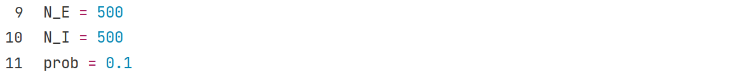
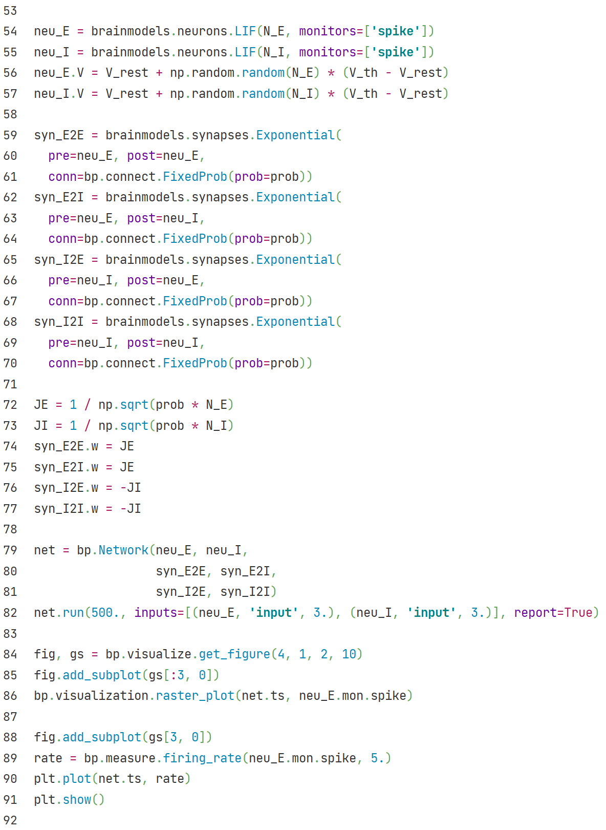
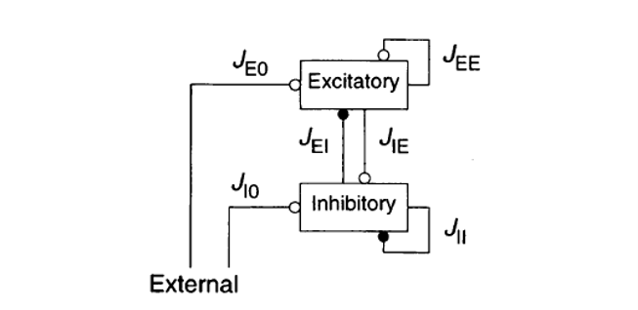
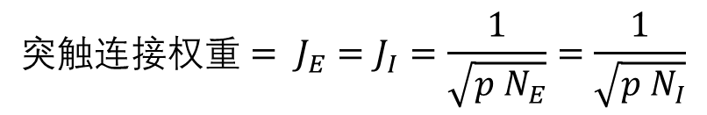
E-I balanced net
从brainmodels包中导入LIF神经元模型。
建立兴奋性和抑制性神经元群。
从brainmodels包中导入指数型突触模型。
在神经元群之间建立E2E、E2I、I2E、I2I
的突触连接。
$$突触连接权重= J_{E}=J_{I}=\frac{1}{\sqrt{p N_{E}}}=\frac{1}{\sqrt{p N_{I}}}$$
网络仿真500ms，给所有神经元
大小为3的恒定外部输入。
画出兴奋-抑制平衡网络中兴奋性神经元的
发放点阵图，以及其发放率随时间的变化。

Slide 2
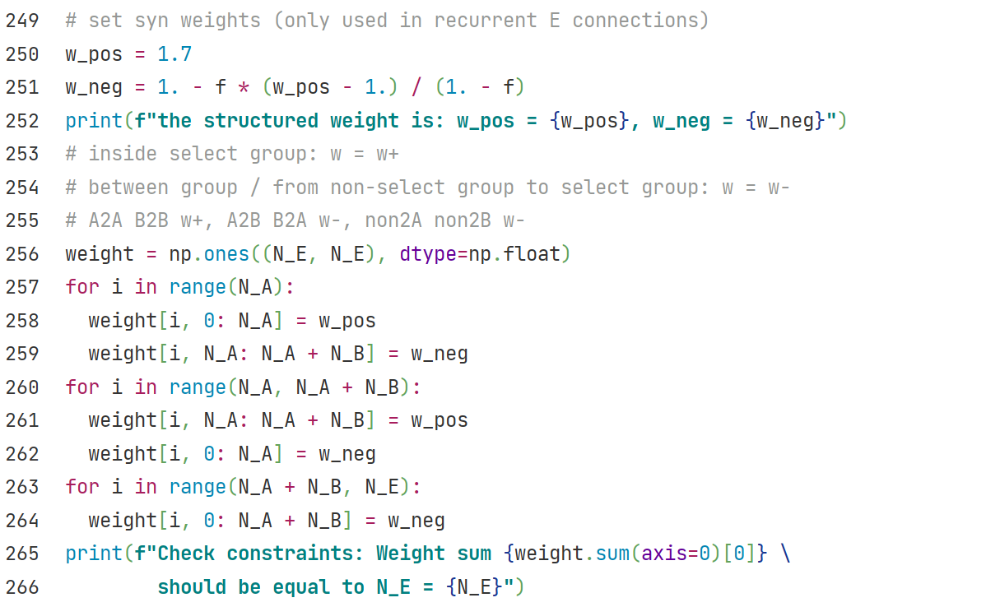
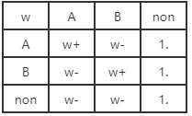


$$w+ = 1.7$$
$$w− = 1−f(x+−1)/1−f$$
定义E2E连接的结构性权重。
在选择性神经元群内部的突触连接，
较其他突触连接更强。

Slide 3
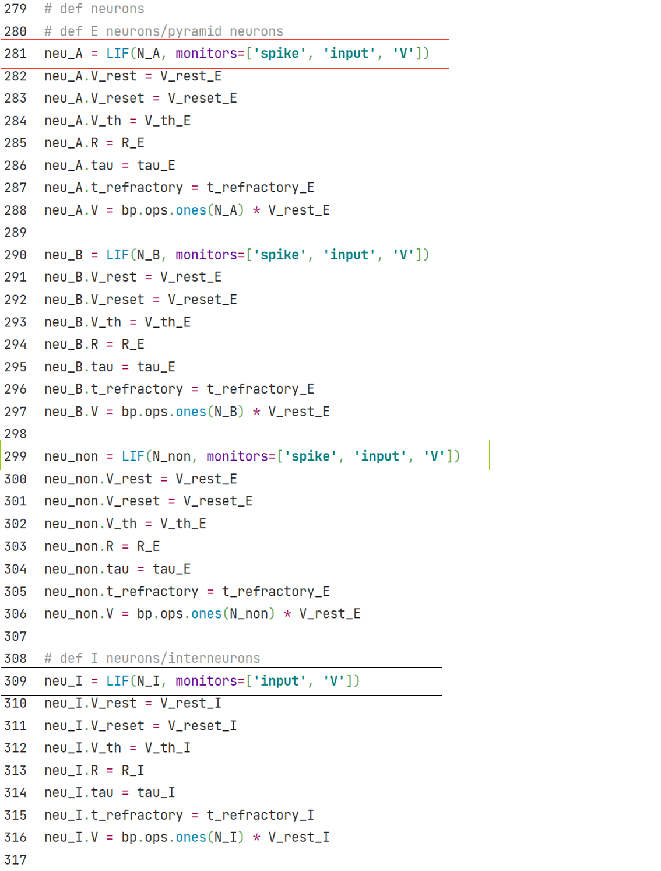
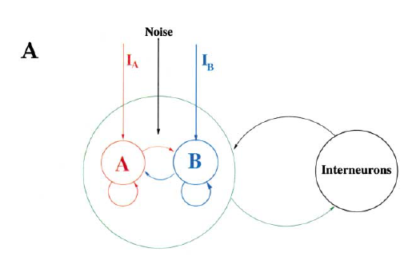

Slide 4
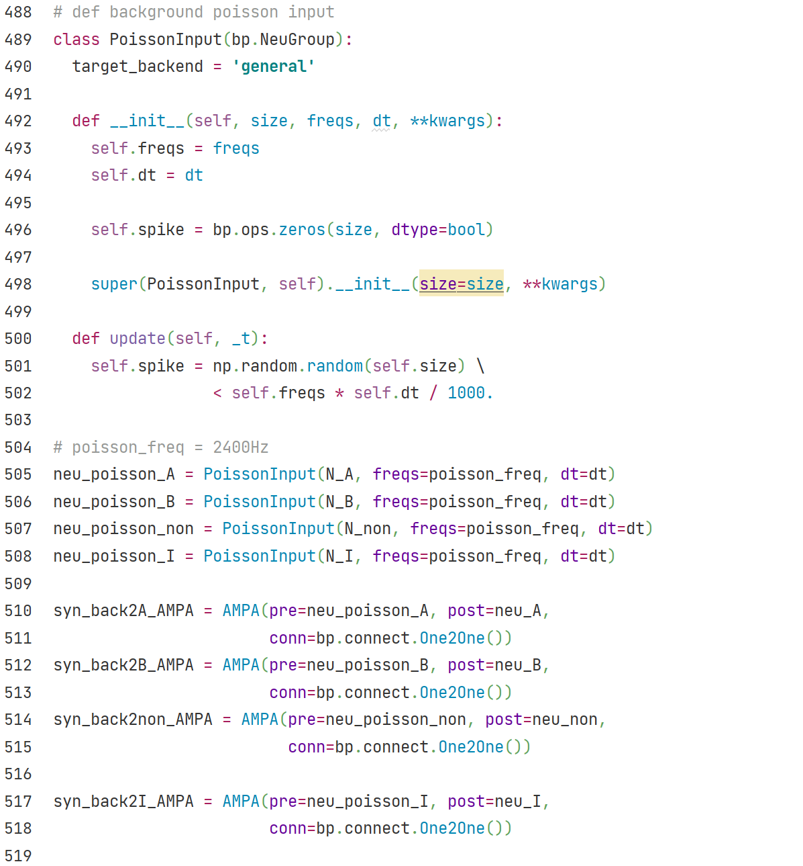
根据给定的泊松频率生成峰电位。
定义生成背景输入的神经元，
为网络中每个神经元提供高频
泊松输入。
定义介导背景泊松输入的AMPA突触。

Slide 5
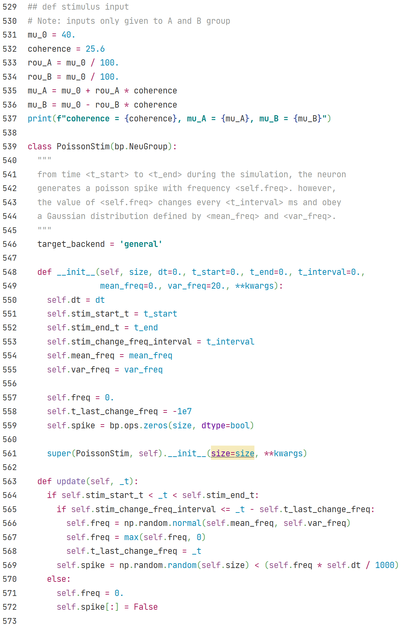
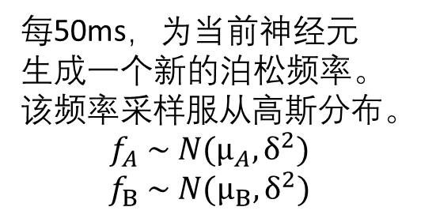
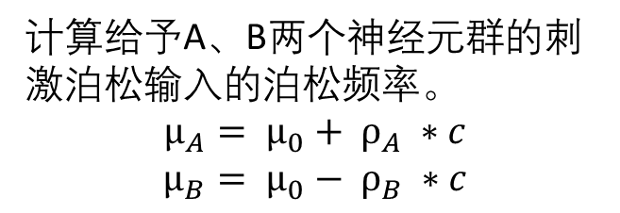
计算给予A、B两个神经元群的刺激泊松输入的泊松频率。
$$μ_{A}= μ_{0}+ ρ_{A} ∗c$$
$$μ_{B}= μ_{0}− ρ_{B} ∗c$$
存储模型参数和变量。
仅在[stim_start_t, stim_end_t]这一时间范围内
产生刺激泊松输入。
每50ms，为当前神经元
生成一个新的泊松频率。
该频率采样服从高斯分布。
$$f_{A} \sim N(μ_{A}, δ^{2})$$
$$f_{B} \sim N(μ_{B}, δ^{2})$$
根据泊松频率生成当前神经元的
发放状态，从而生成刺激泊松输入。

Slide 6
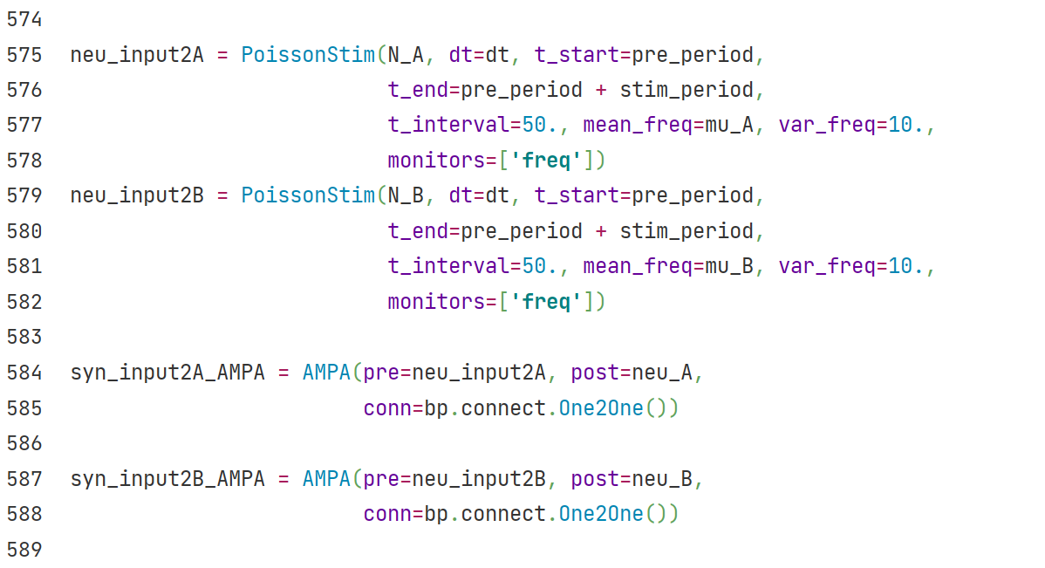
定义生成刺激输入的神经元，
为A群、B群中每个神经元提供相对低频的刺激泊松输入。
定义介导刺激泊松输入的AMPA突触。

